Slide 1

Selfontwikkeling in die samelewing
GRAAD 12
KWARTAAL 1
Les 1: Wat benodig ek om verandering te hanteer en om stres te bestuur?
Notes:
Skyfies 1-2: Inleiding tot Graad 12 LO – 5 min
Welkom by jou eerste Lewensoriënteringsles vir Graad 12. Graad 11 was 'n uitdagende jaar met al die veranderinge aan die alledaagse lewe in 'n wêreld wat sukkel om sy weg uit te vind. Die realiteit is dat jy in jou graad 12-jaar is met hierdie werkklikheid as jou "normaal". So, hoe kom jy deur hierdie jaar suksesvol en bereik die doelwitte wat vir jouself uiteengesit word?
Sommige matrieks in Suid-Afrika sit in die klaskamer en sommige werk aanlyn. Hierdie jaar moet jy fokus op jou eie ontwikkeling. Dit beteken om te leer om verandering te hanteer, jouself voortdurend uit te daag, te evalueer hoe jy presteer en besluit wat jy moet verander om jou doelwitte te bereik.
Ons gaan begin met 'n oorsig van die inhoud vir hierdie jaar.
Kom ons begin!

Slide 2
‘n Oorsig oor hierdie jaar...
Selfontwikkeling in die samelewing
Studievaardighede
Loopbaan en loopbaankeuses
Demokrasie en menseregte
Notes:
Skyfie 2
Deur die jaar moet jy inhoud oor hierdie belangrike temas dek ter voorbereiding van jou NKV-eksamen aan die einde van die jaar. Lewensoriëntering is nie ‘n vak waar jy net 'n hele klomp inhoud kan memoriseer en dink dan jy is gereed om jou finale vraestel te skryf nie. Jy moet in staat wees om dit te assimileer / die inligting op baie verskillende situasies toe te pas. Dit vereis 'n sekere houding van die begin af.
Jy is verantwoordelik om:
aandag in die klas of aanlyn te gee en notas te neem.
betrokke te raak by die besprekings en aktiwiteite.
Vrae te vra wanneer jy nie verstaan nie.
na te dink oor hoe hierdie inligting in jou eie lewe toegepas kan word.
te luister na die stories wat jou medeleerders vertel, hul antwoorde te respekteer en te probeer om hul situasies te verstaan.
Nuus te kyk, artikels te lees en ‘n mening te ontwikkel oor die nuutste nuus in Suid-Afrika.
Kom ons begin!

Slide 3

Watter vrese het jy vir hierdie jaar?
Notes:
Slide 3-6 – 15 min onderrig
Watter vrees het jy vir 2023? Neem 'n oomblik om die 5 grootste dinge neer te skryf wat in jou gedagtes opkom (Gee 2min). Soms lyk dit of hierdie vrese ons oorweldig en dan ervaar ons stres.
Wat is die verskil tussen vrees, angs en stres? Vra die leerders se opinies.

Slide 4
STRES:
ANGSTIGHEID:
Stres sluit gevoelens van vrees in, maar daar is 'n bykomende, deurlopende, toenemende of nuwe druk of vraag. Wanneer jy oorweldig voel, kan jy angs ervaar.
Vrees of angs is 'n emosie wat veroorsaak dat jy ongemaklik en senuweeagtig voel.
Stressors:
Druk wat tot stres lei, word stressors genoem. Hulle kan fisies, sosiaal, emosioneel of omgewingsverwant wees.
Notes:
Skyfie 4
Vra die leerders om hierdie definisies in Les 1 – Werkkaart Aktiwiteit 1 neer te skryf.
Vrees of angs is 'n emosie wat veroorsaak dat jy ongemaklik en senuweeagtig voel.
Stres sluit gevoelens van vrees in, maar daar is 'n bykomende; deurlopende, toenemende of nuwe druk of vraag. Wanneer jy oorweldig voel, kan jy angs ervaar.

Slide 5
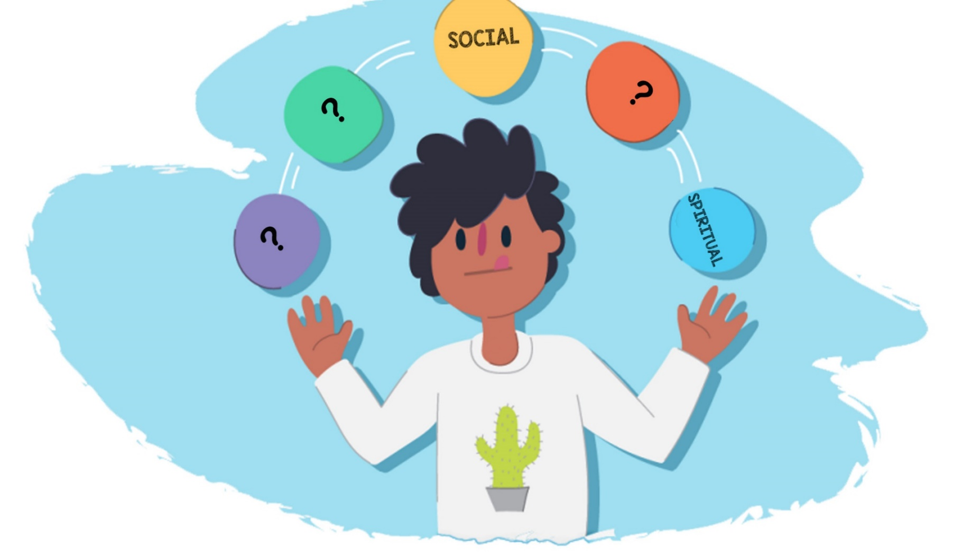
Onthou jy van Graad 11: Gebalanseerde leefstyl – wat beteken die VYF aspekte/eienskappe wat elke individue in staat stel om in balans te wees?
SOSIAAL
SPIRITUEEL
Notes:
Skyfie 5
Neem 'n oomblik om terug te dink na Graad 11. Onthou jy die VYF areas wat 'n individu saamstel? Vra die leerders om hulle weer te lys.
Dit sluit in:
Fisies - Dit verwys na jou liggaam en fisiese pas, gesonde dieet en genoeg skaao. Jy moet probeer om hierdie balans te handhaaf.
Sielkundig - Dit verwys na die geestelike of emosionele toestand van 'n persoon. Dit sluit ook die begeerte in om jouself te verbeter deur riskante gedrag te vermy en jouself in jou opvoeding toe te pas om die beste persoon te wees wat jy kan wees. Jy het 'n goeie verhouding met jou familie en vriende. Jy neem deel aan gemeenskapsgeleenthede en vrywilligersaktiwiteite waar jy 'n behoefte sien.
Emosioneel - Jy is in staat om jou emosies te verken, uit te druk en te beheer.
Geestelik - Jy volg 'n godsdienstige geloof wat jy gekies het. Jy volg die waardes van jou godsdienstige geloof en vind vrede en hoop in meditasie en of gebed.
Kan jy sien hoe stres die balans van hierdie verskillende areas in jou lewe kan beïnvloed? Onthou ons het verlede jaar geleer dat 'n gesonde persoon 'n gebalanseerde persoon is. Kom ons kyk HOE stres sommige van hierdie gebiede beïnvloed.

Slide 6
Definieer jou stressors
FISIESE STRESSORS
EMOSIONELE STRESSORS
Fisiese faktore veroorsaak stres wat jou liggaam beïnvloed. Dit sluit in 'n gebrek aan oefening, fisiese mishandeling, oormoegheid,
Dit sluit in ongesonde leefstylkeuses, alkoholmisbruik, kafeïenverslawing, seksuele losbandigheid.
Emosionele faktore sluit in jou gevoelens, reaksies op lewenservarings en hoe jy oor jouself voel.
Lewenskrisisse wat stressors is, sluit in tienerswangerskap, die dood van 'n ouer, werkloosheid in die huis, ens.
Verandering kan ook 'n stressor wees; soos om te verhuis of om van skool in jou matriekjaar te verander.
SOSIALE STRESSORS
Dit sluit in jou verhoudings met familelede, vriende en die samelewing in die algemeen.
Dit kan egskeiding in die gesin wees, geslagsdiskriminasie in die samelewing, afknouery onder portuurgroepe, die opbreek van vriendskappe of verhoudings, ens.
OMGEWINGSTRESSORS
Dit verwys na alles rondom jou. Dit kan wees waar jy woon, skool gaan, ens.
Dit sluit ook besoedeling in wat veroorsaak word deur verkeer, natuurrampe (soos brande of vloede), gebrek aan privaatheid in jou huis, gebrek aan sonlig, ens.
Notes:
Skyfie 6 – 5 min
Werk deur hierdie definisies in die klas. Laat tyd toe vir leerders om by die voorbeelde in Les 1 – Werkkaart Aktiwiteit 1 in hul notaboek te voeg.

Slide 7

Assesseer jou stres
Notes:
Skyfie 7-8 – 15 min
Ons moet bewus word van die dinge in ons lewens wat ons stres veroorsaak. Jy kan dit die simptome van stres noem. Byvoorbeed bekommernisse, naarheid, hoofpyn en slapeloosheid.
Stres is 'n normale deel van die lewe en kan nuttig wees. Positiewe stres (eustres) kan jou tot aksie motiveer deur adrenalien in jou bloedstroom vry te stel aan die begin van 'n wedloop of voor 'n toets. Hierdie soort stres sal jou aanmoedig en motiveer tot aksie.
As jy egter te lank in 'n stresvolle situasie is, noem ons hierdie negatiewe stres (nood). Byvoorbeeld langdurige stres oor 'n eksamen, as gevolg van onvoldoende studies, kan veroorsaak dat jy die werk wat vir die toets bestudeer is, vergeet. Daar kan ook fisiese tekens van nood wees, bv. gebrek aan slaap, ooreet / ondereet / naarheid, ens.
Om jou stres te bestuur, moet jy weet hoe gespanne jy is / moet jy bewus wees van jou stresvlakke.

Slide 8
Wat veroorsaak stres in jou lewe?
Notes:
Skyfie 8
Die volgende aktiwiteit sal jou help om aspekte van jou skoollewe te bepaal wat stres veroorsaak. Neem Les 1 – Werkkaart Aktiwiteit 2 ernstig op en jy sal iets nuuts oor jouself leer.
Kom ons neem 'n paar oomblikke om hierdie aktiwiteit te voltooi wat jou sal help om jou stresvlakke te evalueer. Werk vinnig deur die vrae sonder om te veel gedink. Vertrou jou eerste antwoord.

Slide 9

REFLEKTEER
Watter raad sal jy aan iemand gee wat tekens van fisiese / emosionele stres toon?
Hoe kan jy bydra tot die skep van 'n kalm, stresvrye atmosfeer in die klaskamer?
Ter voorbereiding vir die skryf van matriekeksamens later vanjaar, watter hanteringsmeganismes kan jy implementeer om jou stres beter te bestuur?
Notes:
Skyfie 9 – 5 min
Gee 5min vir leerders om 'n oomblik te neem om te besin oor wat hulle vandag oor hulself geleer het.
Beantwoord die vrae in Les 1 – Werkkaart Aktiwiteit 3.
Daar is geen memo-antwoorde op hierdie vrae nie. Maak seker dat die klas in hierdie tyd stil is. Jy kan selfs 'n instrumentale liedjie speel om 'n stil atmosfeer en refleksie aan te moedig.

